Slide 1
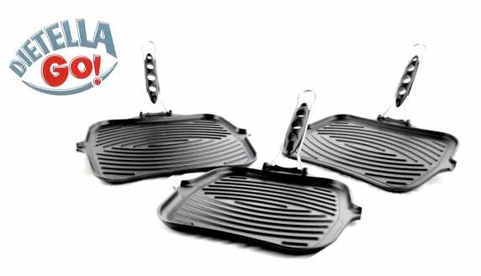
ВАЛЕНСИЯ 96 ООД
DIETELLA GO!

Slide 2
ЗАЩО ДА ИЗПОЛЗВАМЕ ЧУГУНЕН ТИГАН?
-абсорбирането и отдаването на топлина става бавно и хомогенно
-храната се готви равномерно, без изгаряне и залепяне
-достига и задържа много по- висока температура в сравнение с алумия и неръждаемата стомана
-външната част на месото се изпича много бързо.
-вътрешната хранителна стойност остава непроменена
ХРАНАТА ОСТАВА ТОПЛА ЗА ПО-ДЪЛГО ВРЕМЕ

Slide 3
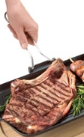
КАК ДА ИЗПОЛЗВАМЕ DIETELLA GO!, ЗА ДА ПОЛУЧИМ ПЕРФЕКТНО ИЗПЕЧЕНО НА СКАРА МЕСО?
МНОГО ЛЕСНО
DietellaGo може да се използва на всички видове котлони /газов, електрически, стъклокерамичен и индукционен котлон/.

Slide 4
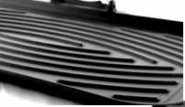
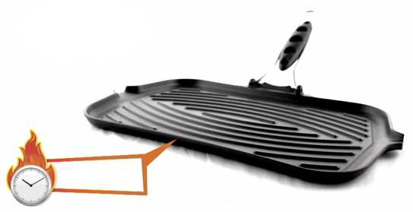
1.ОТДАВА ТОПЛИНА
СПЕЦИАЛНОТО ПОКРИТИЕ ОСИГУРЯВА УСТОЙЧИВОСТ ПРИ МИЕНЕ И БЕЗОПАСНОСТ НА ХРАНАТА
ДА НЕ СЕ ИЗПОЛЗВА В СЪДОМИЯЛНА!
DIETELLA GO ОТДАВА ТОПЛИНА В ПРОДЪЛЖЕНИЕ НА ЧАСОВЕ
ТОПЛООТДАВАНЕ

Slide 5
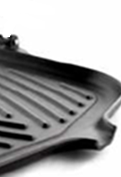
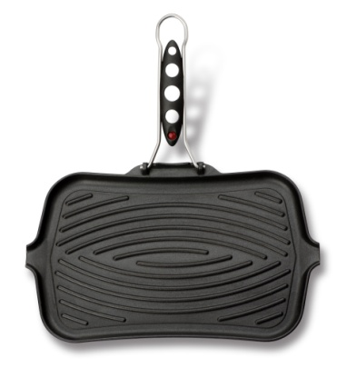
3. УЛЕИ
Улеите отстраняват мазнинатата при готвене, като по този начин намаляват миризмите и пушека при готвене.

Slide 6
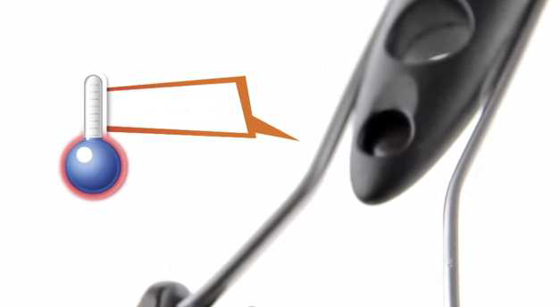
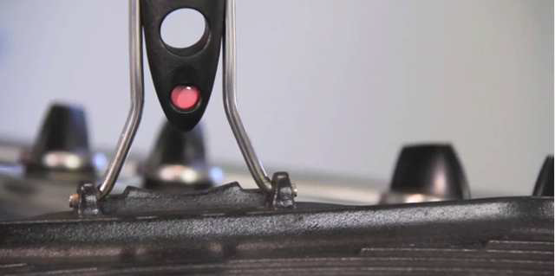
2.ТЕРМО ИНДИКАТОР
ЧЕРНО
Не е готов!
Показва кога температурата е идеална за перфектно и здравословно готвене, без прибавяне на мазнина.
ЧЕРВЕНО – МОЖЕ ДА ЗАПОЧНЕТЕ ДА ГОТВИТЕ
Индикаторът става червен когато температурата на тигана достигне 100С

Slide 7
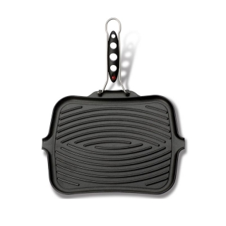
4. ЕРГОНОМИЧНА ДРЪЖКА
ЕРГОНОМИЧНА ДРЪЖКА,ЛЕСНА ЗА ЗАХВАЩАНЕ, НЕНАГРЯВАЩА СЕ ДРЪЖКА ЗА БЕЗОПАСНО ГОТВЕНЕ

Slide 8
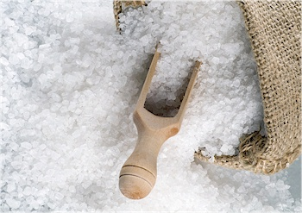
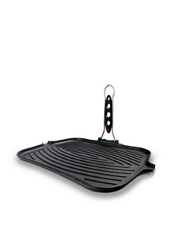
5. МАЛКИ ТРИКОВЕ
СЛОЖЕТЕ НЕОБХОДИМОТО КОЛИЧЕСТВО СОЛ ДИРЕКТНО ВЪРХУ DIETELLAGO: ТЯ НЯМА ДА ЗАЛЕПНЕ
ПО ВРЕМЕ НА ГОТВЕНЕ НЕ ИЗПОЛЗВАЙТЕ СОЛ ДИРЕКТНО ВЪРХУ МЕСОТО: СОЛТА ЩЕ НАПРАВИ МЕСОТО СУХО И БЕЗ ВКУС

Slide 9
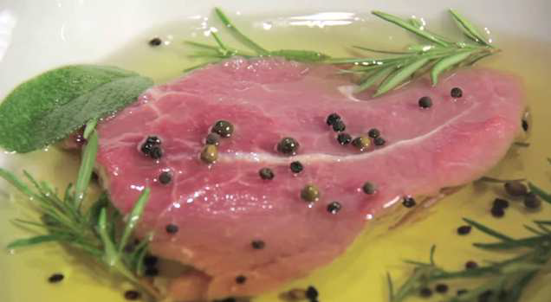
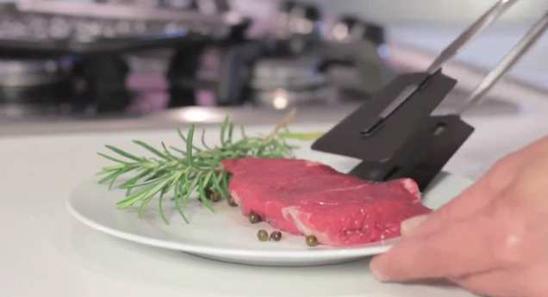
6. МАЛКИ ТРИКОВЕ
ИЗПОЛЗВАЙТЕ КУХНЕНСКИ ЩИПКИ ЗА ДА ВЗЕМЕТЕ МЕСОТО
ЗА ДА СТАНЕ МЕСОТО ПО-ВКУСНО НАПРАВЕТЕ МАРИНАТА ПОНЕ 2 ЧАСА ПО-РАНО:
ЗЕХТИН
СЛАДКИ ПОДПРАВКИ
ПИПЕР
......
НЕ СЕ ПРЕПОРЪЧВА ИЗПОЛЗВАНЕТО НА ВИЛИЦА
УВЕРЕТЕ СЕ, ЧЕ МЕСОТО Е СУХО ПРЕДИ ГОТВЕНЕ

Slide 10
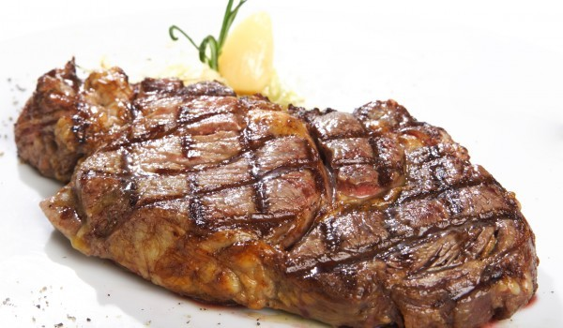
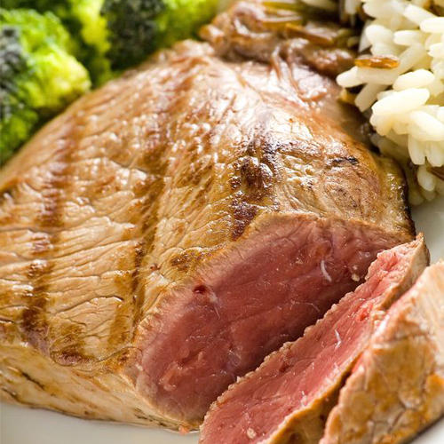
КАКТО ВИ ХАРЕСВА..........
- ДОБРЕ ИЗПЕЧЕНО МЕСО
- СРЕДНО ИЗПЕЧЕНО МЕСО
- АЛАНГЛЕ

Slide 11
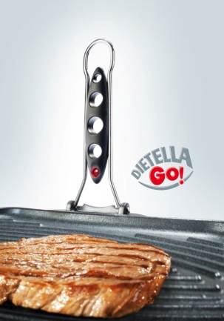
ПЪРЖОЛА 150гр.
-СРЕДНО ИЗПЕЧЕНА :1МИН.
-ДОБРЕ ИЗПЕЧЕНА:2МИН
ПЪРЖОЛА 300гр.
-СРЕДНО ИЗПЕЧЕНА :3МИН.
-ДОБРЕ ИЗПЕЧЕНА:5МИН.
НАДЕНИЦА 150гр.-5МИН.
ПИЛЕ 300гр.- 5МИН.
РИБА 150ГР.-5МИН.
ПАТЛАДЖАН- 5МИН.
ТИКВИЧКИ-5МИН.
6. ВРЕМЕ ЗА ПРИГОТВЯНЕ
*ВРЕМЕТО ЗА ГОТВЕНЕ ЗАВИСИ ОТ ДЕБЕЛИНАТА И ТЕГЛОТО НА ХРАНАТА

Slide 12
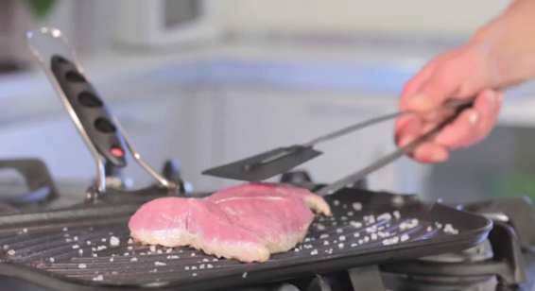
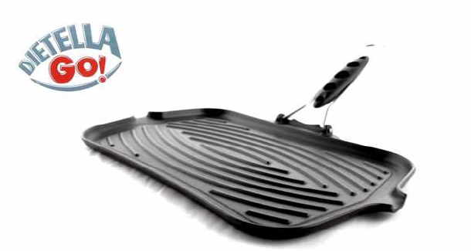
НАСЛАДЕТЕ СЕ НА ВАШАТА DIETELLA GO

Slide 13
ВАЛЕНСИЯ 96 ООД
Заповядайте в нашите магазини и разгледайте целия асортимент от продукти за Вашия хотел,ресторант, бар или дом
Офис и мострена зала:
Гр.Варна ,ул.Радост №7
Тел: 052/75 68 38
GSM: 0885 32 20 30
Магазин:
Гр.Варна,бул.Ян Хунияди №6
Нац.тел: 070012072

